Slide 1
Svartlamon – et byøkologisk forsøksområde
Et område bare for pønks, hippier, anarkister og døgenikter? Eller nyskapende boligpolitikk, byggemåter, delingskultur og medvirkning?
Notes:
Forestillinger om hva Svartlamon er, en litt populistisk fremstilling, men Svartlamon er et mangfoldig prosjekt som rommer svært mye. Jeg skal presentere en liten del av hva Svartlamon er, men området er så rikt både på historie, organisering, bygging, bidrag til byen for øvrig både innenfor urban dyrking, kunst og kultur at det er umulig å komme innom alt. Men, jeg skal gi dere et lite innblikk i noe av det som skjer på Svartlamon når det kommer til selvbygging.

Slide 2
Lite areal – stor oppmerksomhet
Ladeparken ca 20 DA
Svartlamon ca 24 DA
Notes:
Det er ingen som noen gang argumenterer for at vi bør selge parken, selv om tomtene der ville gitt store inntekter til kommunen, mens det er blant enkelte krefter et ønske om å avslutte den byøkologiske forsøksbydelen. Da vil rundt 300 personer måtte flytte fra hjemmene sine og lokalmiljøet sitt, og Trondheim ville mistet et verdifullt forsøksområde og gjort byen mindre mangfoldig og mer homogen.

Slide 3
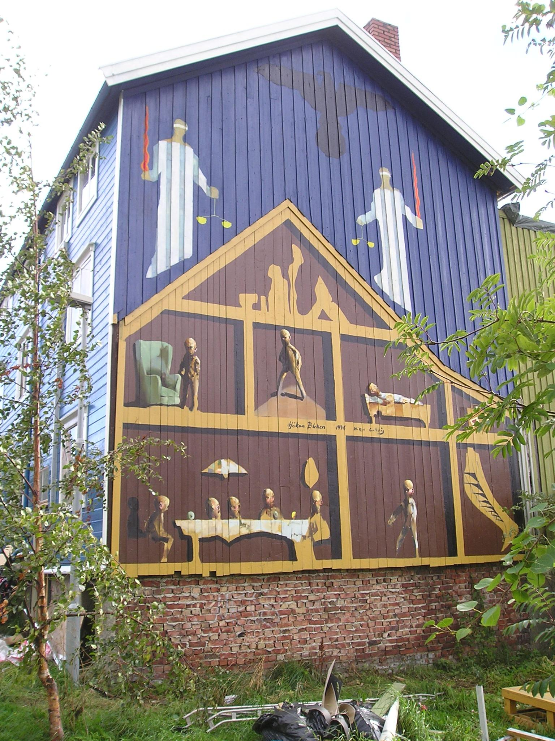
1947 – regulert til industri- og næring. Kamp gjennom hele 90-tallet for bevaring og for å unngå riving.
Notes:
For å forstå Svartlamon i dag er det nødvendig å få et lite innblikk i historien til området. : Regulert i 1947 til industri og næring, slutten av 80-tallet kommunen flyttet unge folk inn i leilighetene og gav kontrakt, bodde mange med store utfordinger innenfor rus og psykiatri, en villet politikk å endre befolkningssammensetningen på området. UngBO, ungdommer i saneringsferdige hus. De etabelerte seg og et miljø, kommunen ønsket å gjennomføre reguleringen, langvarig kamp på 90-tallet mellom kommunen og beboerforeningen på området. Bleken og Gullvåg engasjerte seg i kampen i tillegg til mange innenfor kunst og kulturmiljøet i Trondheim. 20 år siden byrådet bestemte at beboerne skulle få bli og starten på en omregulering.

Slide 4
Svartlamon boligstiftelse – opprettet 2001
70 år med forfall
2 millioner i vedlikehold på 35 hus
Vi beholder det vi kan og fikser det vi må
Godt samarbeid med byantikvaren
Lav standard, lave husleier
Av 149 leiekontrakter er det 38 som har eget bad, resten deler
Beboerne fikser innvendig
Egen snekker

Slide 5
Strandveien 25a 2001 og 2014

Slide 6
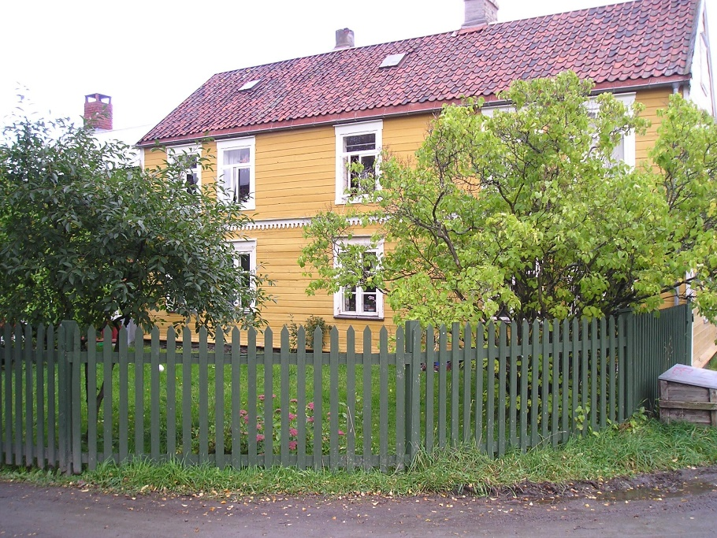
Skånsom rehablitering og restaurering på Svartlamon
Biskop Darresgate 19 på 90-tallet og nå

Slide 7
Medvirkning – noe mer enn informasjonsgivning?
Allmøte en gang i måneden
Flat struktur
Konsensus
Langvarige prosesser, men når avgjørelser tas er disse vanligvis godt forankret og godt gjennomarbeidet
Utfordrende møte mellom flat struktur og hierarkiske organisasjoner

Slide 8
Hva kjennetegner gode medvirkningsprosesser?
Utfallet er ikke bestemt på forhånd
Tidlig involvering
Alles meninger har like stor verdi
Tilstrekkelig informasjon blir gitt slik at det er mulig å få belyst alle sider ved saken
Det må være tydelige linjer mellom det som er fastlåst og det som skal medvirkes i
Medvirkningsprosesser tar tid!

Slide 9
Egen reguleringsplan – laget av Trondheim kommune og beboerne i fellesskap.
Hovedmål:
Å basere utviklingen på LA21-prinsipper med stor grad av medvirkning der kompetanse og ressurser i området kan utnyttes og tilhørigheten til området styrkes.
Å sikre området som byøkologisk forsøksområde som i lokal, nasjonal og internasjonal sammenheng kan gi grunnlag for nye ideer innen bærekraftig bolig- og næringsutvikling
Å bevare og bygge videre på det eksisterende kulturmiljøet, med særlig vekt på bevaring av områdets egenart som trehusbydel og mangfoldig bymiljø
Å legge til rette for et lavt kostnadsnivå med et rimelig botilbud og gunstige rammevilkår for nyetablering av virksomheter
Notes:
Da det ble bestemt at området ikke skulle rives, ble det satt ned en gruppe beboere og folk fra kommunen for å lage en reguleringsplan for hele området. Fire hovedmål og syv delmål. LES HOVEDMÅL.

Slide 10
Nyhuset og Brioklossen fra 2004: «Det er god samfunnsøkonomi i å begrense unødvendige “utbedringer”og total ressursbruk ved områdeutvikling. Men hvem legger merke til at det spares penger og ressurser når en begrenser unødvendig vegutbedring? Hvem legger merke til at alternative energiløsninger lar E-verket slippe å sette opp nye, kostbare trafostasjoner og ledningsnett? Kommunene bør gi utbyggere sterke incentiver til å redusere behovet for grunnlagsinvesteringer. Win –win for alle. Fokus i reguleringsplaner bør flyttes fra hvordan ting ser ut til hva de kan inneholde, hvilke problemer byggene kan løse. Dette er et prinsipp som i liten grad har funnet veien inn i kommunale planleggingsprosedyrer.» - Brendeland & Kristoffersen
Notes:
Dette var noe av utgangspunktet for byggingen av husene i Strandveien og var en gjennomgående tankegang for prosjektet.
Dette var det første byggeprosjektet på Svartlamon etter stiftelsen ble opprettet. Det var det første forsøket på å sette reguleringsplanen ut i virkelighet, og selv om det ikke akkurat var selvbygging, så var det et prosjekt som innebar en stor grad av medvirkning.

Slide 11
Kreativitet, DIY og mangfold
Krever raushet, toleranse i praksis og en balansegang mellom initiativets rett og fellesskapets bestemmelsesrett.
Notes:
Jeg mener at det Svartlamon tilfører Trondheim, og Norge, er svært viktig. I en tid hvor det til stadig snakkes om «frihet til å velge», så opplever jeg, og mange med meg, at samfunnet blir stadig mer homogent. Valgalternativet mellom å sette seg selv i bunnløs gjeld ved å kjøpe bolig, dersom man i det hele tatt har muligheten til det, eller å leie dyrt uten noen muligheter til å påvirke ens bomiljø, er slik jeg ser det, ikke frie valg. Svartlamon tilbyr et alternativ. Svartlamon tilbyr rimelige leiligheter som frigjør både tid og kapital, noe som gjør at man har anledning til å bruke tiden sin på for eksempel kreative yrker og fritidsaktiviteter og det gir en mulighet til å påvirke ens bomiljø, både den fysiske utformingen gjennom at man har et felles ansvar for vedlikehold av boligene og gjennom demokratiske kanaler som beboermøtet, nabolagsmøter og husmøter.

Slide 12
Virksomheter på Svartlamon
Folkekjøkkenet på infokafeen
Samvirkelaget
Remida
Rake arbeidsfellesskap
DansIt
Ivar Matlaus bokkafe
Galleri Blunk
Ramp pub og restaurant
Svartlamon damekor og Svartlamon hardkor
72 organisasjoner og foreninger
27 band øver på området
Verkstedhallen og Lobbyen
Svartlamon kulturbarnehage
Gratisbutkken
Slanghagen
Lamon-honning
Notes:
Det er populært å bo på Svartlamon. Vi mottar rundt 100 søknader i året, og det er beboerne selv som bestemmer hvem som skal flytte inn gjennom Flyko som er flytte og koordineringskomiteen, hvor hvert av de fem nabolagene velger en person som skal sitte i flyko

Slide 13
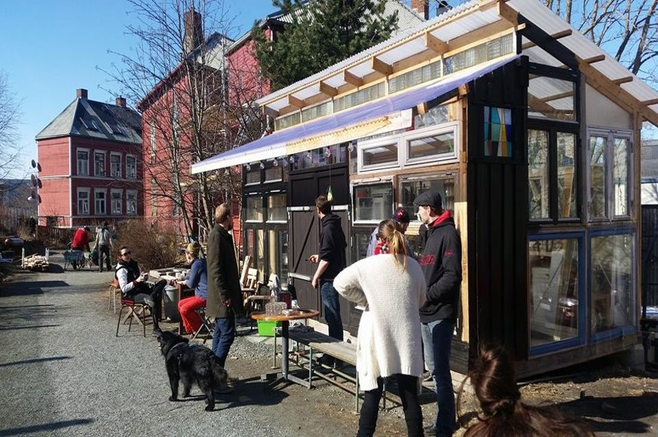
Vi prøver – så ser vi hvordan det blir
Det midlertidige blir permanent

Slide 14
Husly – residens for tilreisende kunstnere
Kunstprosjekt med gjenbruk av rester fra byggeindustrien og Europaller. Vant annerkjennelse under Bauhausaward 2008.
Notes:
Husly ble satt opp 2007 av to beboere, Vigdis Haugtrø og Jan de Gier og fungerer som en resident for tilreisende kunstnere og artister. Husly innehar en stor verdi for området på den måten at gjester får et eierskap til både Husly og Svartlamon.
Det er en bolig med få tekniske installasjoner, og enkel utforming, det kreves lite vedlikehold i huset. Husly som økologisk prosjekt stiller krav til sine beboere. Leietager må man bære vann, finne ved, tømme toalettet og vaske etter bruk. At det stilles krav til leietager er også med på å forsterke det følelsesmessige eierskapet til huset. Å sette lys på de økologiske prinsippene er en læringsprosess for mange. Man blir klar over eget vannforbruk, lærer å leve med ilden, finner resurser som ved i byrommet, og må ta ansvar for egen aktivitet i en større sammenheng.
Det er bygget av Europaller, et materiale som er tilgjengelig overalt. Husly stiller spørsmål om hvordan vi forholder oss til markedet, hva en bolig er, og kan være, om hvem som setter standarden, samtidig stiller det spørsmål om økologi, politikk, sosiale temaer og framtiden. Paller er ofte det eneste lett tilgjengelige trevirke som er å finne i byer utenfor Skandinavia. De er bygget etter en standard som gjelder verden over. Ideen var at tegningene til Husly skulle kunne brukes over alt; ønsket var at prosjektet ble universelt.

Slide 15
Mikrohus og ombygde busser
Mangelfullt regelverk
Mange henvendelser og en økende interesse for alternative måter å bo på, men få muligheter i Trondheim til å bo slik
På Svartlamon: 6 ombygde busser og biler og tre mikrohus

Slide 16
Eksperimentboligene/Selvbyggerhusene
Notes:
Dette er et eksperiment i en anvendelse av byøkologiske prinsipper og et forsøk på å demonstrere verdien av nøysom ressursbruk, kreativt gjenbruk og samarbeid i byggeprosessen for å skape mindre ressurssløsende, og mer bærekraftige og inkluderende bygde omgivelser. Dette er en arkitektur som har en ansvarlig holdning til ressurser og forbruk fordi den stiller spørsmål om hva vi trenger og hva som gjør oss lykkelige, og ikke bare hva vi er villig til å betale for.

Slide 17
Startet høsten 2013 etter initiativ fra to arkitektstudenter, Trygve Ohren og Haakon Haanes, Nøysom arkitekter.
Eksperimentell byggemåte, materialvalg og mulighet for medvirkning i boform
Fikk over 20 gode søknader
5 familier som bygger husene, ingen erfaring fra før
Boligstiftelsen står som byggherre og eier av husene
Total pris 3 millioner

Slide 18
Innvendig interiørbudsjett: 50 000 kr.
Notes:
Dette skulle dekke alt innvendig utenom baderomsgulv og tak i 2.etg som var dobbelt lag med gips pga brannsikkerhet. De 50 000 kr dekket dermed gulv, tak i 1etg, trapp, vegger, trapp, kjøkkeninnredning, baderomsinnredning og baderomsvegger.

Slide 19
Ved å være deltakere i å utforme omgivelsene sine heller enn passive forbrukere, oppstår tilknytning, ansvarsfølelse og evne til omstilling og endring. Dagens tilnærming til bærekraftig arkitektur handler ensidig om å kutte klimagassutslipp og å redusere energiforbruk, uten at en tar tak i kjernen av problemet, at boligen først og fremst har en økonomisk betydning, mer spesifikt som et investeringsobjekt.

Slide 20
«Selbukassa» - gjenreises i ny drakt på Svartlamon i 2018/2019
Vi har plukket ned en tømmerkasse som skal settes opp på Svartlamon
Fire familier som gjør byggeprosjektet på dugand
Gjenbruk av tømmerkasse og påbygg med massivtre fra Killi -Olsens kunstprosjekt «Salamandernatten».
4 leiligheter med budsjett på 2,5 millioner totalt

Slide 21
Svartlamon- det er mulig å gjøre det annerledes!

